Slide 1
Substrate 区块链应用开发
孙凯超
kaichao@parity.io
获取帮助: https://substrate.io
Rust 泛型，trait 和生命周期

Slide 2
内容
泛型的介绍
trait 使用
生命周期

Slide 3
为什么使用泛型
减少相似代码
通过抽象，增加扩展性
常用于结构体，枚举和函数签名

Slide 4
泛型 - 结构体
struct Point<T> {
x: T,
y: T,
}
impl<T> Point<T> {
fn x(&self) -> &T {
&self.x
}
}
fn main() {
let integer = Point { x: 5, y: 10 };
let float = Point { x: 1.0, y: 4.0 };
}
减少相似代码
通过抽象，增加扩展性
常用于结构体，枚举和函数签名

Slide 5
泛型 - 枚举
减少相似代码
通过抽象，增加扩展性
常用于结构体，枚举和函数签名
enum Option<T> {
Some(T),
None,
}
enum Result<T, E> {
Ok(T),
Err(E),
}

Slide 6
泛型 - 函数签名
减少相似代码
通过抽象，增加扩展性
常用于结构体，枚举和函数签名
fn largest<T>(list: &[T]) -> &T {
let mut largest = &list[0];
for item in list {
if item > largest {
largest = item;
}
}
largest
}
Demo

Slide 7
使用泛型的注意点
编译时使用具体类型替代，不影响执行效率
过多的泛型，可读性降低

Slide 8
Traits
trait 抽象了某种功能或者行为
pub trait Summary {
fn summarize(&self) -> String;
}
pub trait Summary {
fn summarize(&self) -> String {
format!("read more ...")
}
}

Slide 9
Traits
对泛型添加 trait bound 表示泛型参数满足某种约束
Demo
struct Tweet {
author: String,
text: String,
}
impl Summary for Tweet {
fn summarize(&self) -> String {
format!("{}, {}", self.author, self.text)
}
}
pub fn notify<T: Summary>(item: &T) {
println!("{}", item.summarize());
}
// 简单情形时
pub fn notify(item: &impl Summary) {
println!("{}", item.summarize());
}

Slide 10
Traits
多个参数时，trait bound 保证类型一致
pub fn notify<T: Summary>(item1: &T, item2: &T) {
println!("{} {}", item1.summarize(), item2.summarize());
}

Slide 11
Traits
多个类型约束时，使用 +
pub fn notify<T: Summary + Display>(item: &T) {
println!("{}", item.summarize());
}

Slide 12
Traits
where 关键字
fn some_function<T: Display + Clone, U: Clone + Debug>(t: &T, u: &U) -> i32 {}
fn some_function<T, U>(t: &T, u: &U) -> i32
where T: Display + Clone,
U: Clone + Debug
{}

Slide 13
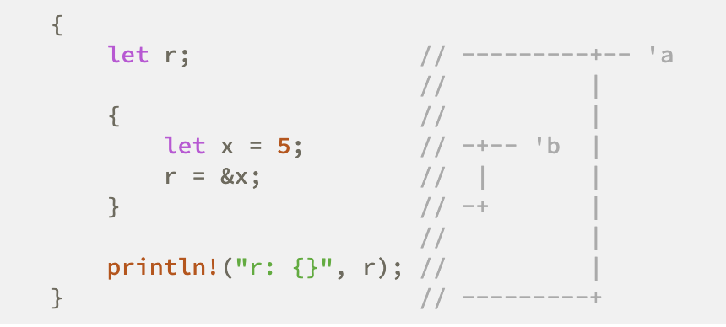
变量的生命周期
每个变量都有生命周期（lifetime）
生命周期确保引用的有效性，防止出现空指针

Slide 14
引用的生命周期
多数情况，可由编译器推断出来
推断不出时，使用泛型指定多个引用之间生命周期的关系
fn longest<'a>(x: &'a str, y: &'a str) -> &'a str {
if x.len() > y.len() {
x
} else {
y
}
}

Slide 15
引用的生命周期
返回值的引用生命周期必须来自参数
如果来自函数内，会造成空指针，编译不通过
fn longest<'a>(x: &str, y: &str) -> &'a str {
let result = String::from("really long string");
result.as_str()
}

Slide 16
引用的生命周期：缺省规则
为每一个引用参数类型，添加生命周期泛型
fn foo<'a, 'b>(x: &'a i32, y: &'b i32);
生命周期泛型只有一个时，所有引用类型的返回值使用此生命周期
fn foo<'a>(x: &'a i32) -> &'a i32
生命周期泛型有多个时，且其中一个为 &self 或者 &mut self，所有引用类型的返回值使用它对应的生命周期
fn foo<'a, 'b>(&'a self, x: &'b i32) -> &'a i32

Slide 17
结构体的生命周期
此类结构体的作用域不能在引用的值之外
struct Summary<'a> {
part: &'a str,
}
fn main() {
let text = String::from("Call me Ishmael. Some years ago...");
let first_sentence = text.split('.').next().expect("Could not find a '.'");
let summary = Summary {
part: first_sentence,
};
}

Slide 18
静态生命周期（static）
此类引用的有效性是程序的整个执行周期
string literal 默认 static
let s: &'static str = "I have a static lifetime.";
谨慎使用static，修复代码可能存在的空指针或者引用生命周期不匹配

Slide 19
Questions?
官网文档：substrate.io 知乎专栏：parity.link/zhihu
kaichao@parity.io
Twitter/Wechat: kaichaosun

